Slide 1
Podpora spolupráce pri štúdiu vytváraním rôznych typov skupín s využitím kontextu
PopCorm
Vyhodnotenie metódy
04. 04. 2012
Ivan Srba
prof. Mária Bieliková
[FIIT STU]

Slide 2
O projekte
Cieľ: Podpora efektívnej spolupráce
Spôsob: Návrh kolaboratívnych nástrojov pre efektívnu spoluprácu
Textový a grafický editor, kategorizátor, diskusia
Integrované do kolaboratívnej platformy PopCorm
Metóda vytvárania skupín pre spoluprácu prostredníctvom týchto nástrojov
Na základe kolaboratívnych charakteristík
Inšpirovaná prístupom Group Technology (GT)
Doména: Computer-Supported Collaborative Learning

Slide 3
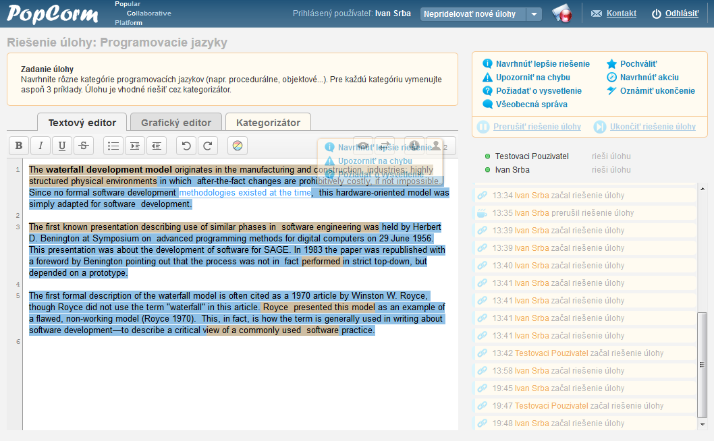
Kolaboratívna platforma
PopCorm

Slide 4
Hodnotenie skupín
7 dimenzií hodnotiacich kvalitu spolupráce
Určené podľa odporúčaní psychologických štúdii
Automatický výpočet na základe zaznamenaných aktivít
Okamžitá spätná väzba študentom spolu s radami ako zlepšiť spoluprácu
8. dimenzia hodnotí kvalitu riešenia úlohy
Určená manuálne na 5-bodovej stupnici
Spätná väzba študentom formou komentára, čo bolo v riešení zle/dobre
Spätná väzba od samotných študentov
5-bodová stupnica

Slide 5
Krátkodobý experiment
Štatistika
Počet účastníkov: 5
Počet vytvorených skupín: 12
Počet zaznamenaných aktivít: 117
Zistenia
Aktivity vytvárali prirodzené zhluky (vzory správania)
GT identifikovala 3 zhluky (zhlukovacia účinnosť viac ako 88%)
Viacero pripomienok k implementácii platformy, UX

Slide 6
Dlhodobý experiment
Riadená časť mala prebiehať na prednáškach PSI
Eduroam fail (podporuje len 64 paralelných pripojení)
Alternatívne riešenie: 3 nedeľné seansy
Neriadená časť experimentu pri samostatnom štúdiu v ALEFe
Integrácia prostredníctvom špeciálneho widgetu
Najviac skupín bolo vytvorených počas riadenej časti experimentu
V neriadenej časti experimentu sa pomerne často študenti „nestretli“

Slide 7
Dlhodobý experiment
Štatistika
Počet pripravených úloh: 69
Počet účastníkov: 95
Počet vytvorených skupín: 244
Počet zaznamenaných aktivít: 3608
Priemerné trvanie riešenia úlohy: 11 minút
Počet hodnotení spolupráce: 371
Priemerné hodnotenie spolupráce: 3.58 z 5

Slide 8
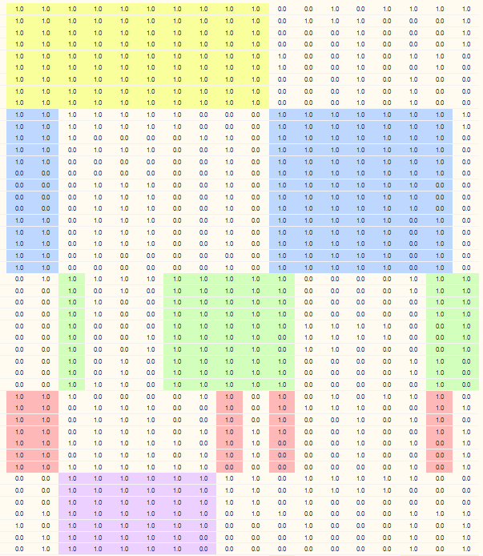
Dlhodobý experiment
Navrhnutá metóda dokázala identifikovať 8 odlišných zhlukov študentov a im priradených charakteristík

Slide 9
Dlhodobý experiment
Zistenia pre študentov
Celkové hodnotenie koreluje kladne s VŠP študentov (0.23)
Priemerné hodnotenie koreluje negatívne s VŠP (-0.25)
Zistenia pre úlohy
Úlohy sú približne rovnomerne náročné
Snaha o rozdelenie úloh na základe odhadovaného času riešenia nemá význam

Slide 10
Dlhodobý experiment
Zistenia pre skupiny
S hodnotením výsledku najviac koreluje plynulosť spolupráce (0.27), udržovanie vzájomného porozumenia (0.17), argumentovanie (0.16)
Celkové hodnotenie trojíc (0,442) bolo lepšie ako dvojíc (0,408)
Zistenia pre charakteristiky
S hodnotením výsledku najviac koreluje napísanie pochvaly (0.29), naplánovanie akcie (0.23), upozornenie na chybu (0.19)
Najviac používateľov používalo akceptovanie akcie (53), napísanie pochvaly (45), navrhnutie akcie (37) a navrhnutie lepšieho riešenia (26)

Slide 11
Dlhodobý experiment
Zistenia pre metódy
Navrhovaná metóda dosahovala najlepšie výsledky hodnotenia aj spätnej väzby
Signifikantnosť získaných údajov podľa celkového hodnotenia
Anova, pravdepodobnosť: 0.00225
Skupiny vytvorené | Počet | Hodnotenie | Spätná väzba
Navrhnutou metódou | 70 | 0.459 | 4.01
Referenčnou metódou (k-means) | 61 | 0.392 | 3.55
Náhodne | 114 | 0.422 | 3.29

Slide 12
Identifikované problémy
Študentov bolo potrebné výrazne motivovať, aby sa zapájali do riešenia úloh
Ideálne by bolo, aby študenti nevedeli, že hodnotenie závisí od spolupráce, aby nešpekulovali, aké typy správ zvyšujú hodnotenie
Bude potrebné zdokonaliť priraďovanie úloh vytvoreným skupinám
Niektorí študenti nezačali intuitívne používať rôzne typy správ (a písali všetko do textového editora)
Grafický editor sa ukázal ako veľmi komplikovaný a nepraktický pre kreslenie UML diagramov
So študentmi som si vymenil 47 emailov s ďalšími nápadmi na vylepšenie podpory spolupráce

Slide 13
Spätná väzba od študentov
„Inac, dost ma to tu bavi :) Klobuk dole”
„Važeny administrator tejto stranky, mal by som pripomienku ze pri vyrieseni ulohy pri vacsej skupinke...“
„Ten experiment bol zaujímavý, bola som v jednej skupine skladajúcej sa z troch ľudí kde sme 5 minútovú úlohu riešili asi 45 minút, a v ďalších dvoch išli podobné úlohy omnoho rýchlejšie“
„Ahoj, chcela by som sa spýtať, čo je cielom popcormu?”

Slide 14
Zhodnotenie
Študenti majú rôzne vzory kolaboratívneho správania
Má význam vytvárať skupiny inteligentnejšie ako len náhodne
Veľmi však záleží na tom, akú metódu použijeme
Prístup inšpirovaný GT sa ukázal ako úspešný
Na začiatku experimentu sme nevedeli o študentoch „nič“
Každou iteráciou sa vytváranie skupín zdokonaľovalo
Počas experimentu sme získali dostatok dát, ktoré bude možné ďalej analyzovať

